Slide 1
Desenvolvimento
PECEP 2024

Slide 2
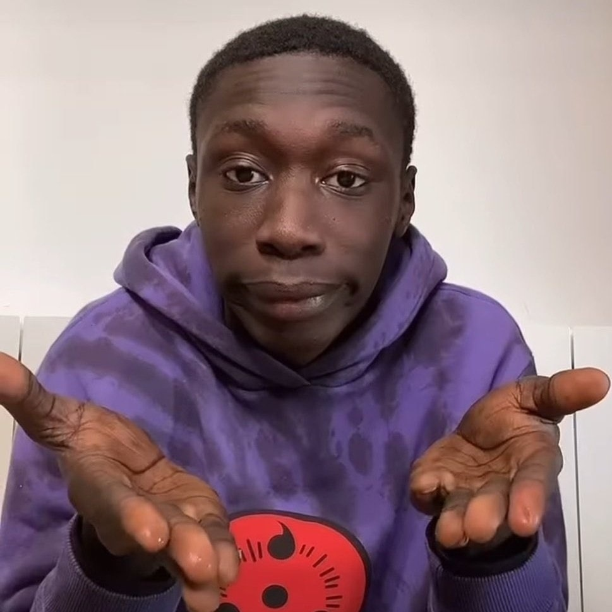
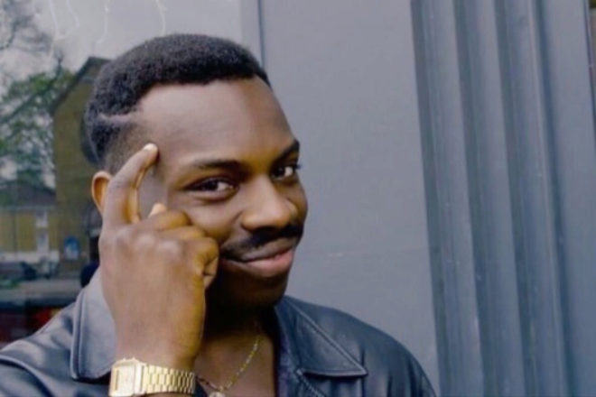
“Falou que fez e fez mesmo”

Slide 3

vocês
Dizer que o tema existe
Argumentar

Slide 4
Desenvolvimento
O desenvolvimento é a parte mais importante do seu texto, pois é o espaço no qual vai ser desenvolvida a argumentação anunciada na introdução
Argumentar é, necessariamente, defender um ponto de vista, e para ter um ponto de vista o seu texto precisa desenvolver uma tese

Slide 5
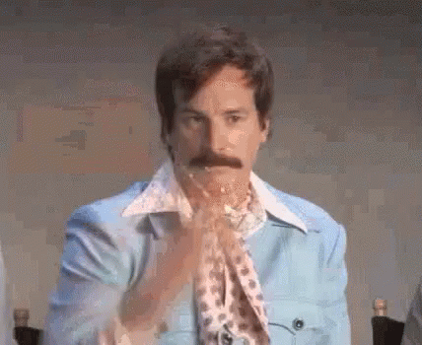
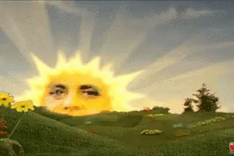
PROJETO DE TEXTO

Slide 6
É no desenvolvimento que você vai mostrar que o seu texto foi pensado previamente e que aquilo que foi dito na introdução foi efetivamente desenvolvido.
“Selecione, organize e relacione, de forma coerente e coesa, argumentos e fatos para defesa de seu ponto de vista.”

Slide 7
Argumentar
Defender um ponto de vista
Conduzir o leitor para que ele compreenda o seu pensamento
Tem por objetivo persuadir o leitor a concordar com o seu ponto de vista

Slide 8
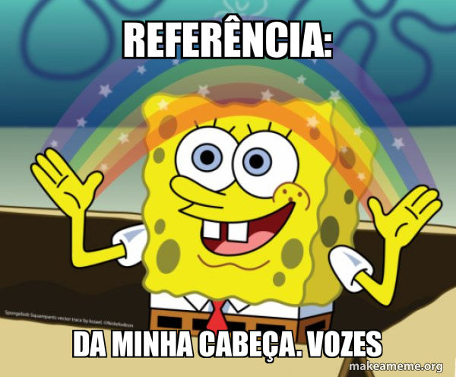

Slide 9
Repertório Sociocultural
O repertório nada mais é do que a articulação dos seus argumentos com os seus conhecimentos prévios, adquiridos ao longo da sua formação escolar, que podem ser mobilizados para discutir determinado tema
Ele tem o objetivo de conferir credibilidade a sua argumentação, embasando aquilo que você quer dizer - argumento de autoridade
PODEM SER: referências a pensadores, autores, filmes, séries, livros, músicas, obras de arte, etc.

Slide 10
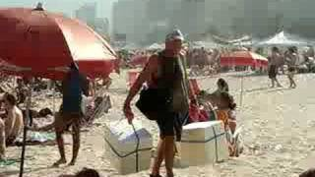
“É a melhor mousse do Rio de Janeiro
Não sou eu quem falo, é o povo de Ipanema quem diz”

Slide 11
REPERTÓRIO NÃO É ARGUMENTO

Slide 12
Repertórios são as informações que você vai selecionar para EMBASAR o seu argumento, mas eles não devem SER o seu argumento
ou seja
Primeiro você pensa no que quer dizer e DEPOIS nos repertórios que vai mobilizar para defender o SEU ponto de vista

Slide 13
Competência II
“Compreender a proposta de redação e aplicar conceitos de várias áreas de conhecimento para desenvolver o tema, dentro dos limites estruturais do texto dissertativo-argumentativo em prosa”.

Slide 14
Grade de correção
40 pontos - Tangência do tema
80 pontos - Apresenta precariamente as partes do texto
120 pontos - Repertório baseado nos textos motivadores OU não legitimado OU legitimado mas não pertinente ao tema
160 pontos - Repertório legitimado e pertinente ao tema SEM uso produtivo
200 pontos - Repertório legitimado, pertinente ao tema COM uso produtivo

Slide 15
Modelo
EU
ELE
EU
Abertura do seu parágrafo com uma frase de encaminhamento
Argumento de autoridade para embasar o seu ponto de vista
Explicação do repertório com as suas palavras (sempre ligando com o argumento em questão)

Slide 16
Tópico frasal
Repertório
Explicação do repertório
Desfecho argumentativo

Slide 17

Não adianta colocar um repertório se você não for explicar
Irmão, tem que explicar o repertório

Slide 18
Desafios para a formação educacional de surdos no Brasil - 2017
Em primeira análise, o descaso estatal com a formação educacional de deficientes auditivos mostra-se como um dos desafios à consolidação dessa formação. Isso porque poucos recursos são destinados pelo Estado à construção de escolas especializadas na educação de pessoas surdas, bem como à capacitação de profissionais para atenderem às necessidades especiais desses alunos. Ademais, poucas escolas são adeptas do uso de libras, segunda língua oficial do Brasil, a qual é primordial para a inclusão de alunos surdos em instituições de ensino. Dessa forma, a negligência do Estado, ao investir minimamente na educação de pessoas especiais, dificulta a universalização desse direito social tão importante.
Yasmin Lima Rocha

Slide 19
“Manipulação do comportamento do usuário pelo controle de dados na internet”
Em primeiro lugar, deve-se ressaltar a ausência de medidas governamentais para combater a venda de dados pessoais e a manipulação do comportamento nas redes. Segundo o pensador Thomas Hobbes, o Estado é responsável por garantir o bem-estar da população, entretanto, isso não ocorre no Brasil. Devido à falta de atuação das autoridades, grandes empresas sentem-se livres para invadir a privacidade dos usuários e vender informações pessoais para empresários que desejam direcionar suas propagandas. Dessa forma, a opinião dos consumidores é influenciada, e o direito à liberdade de escolha é ameaçado.
MATTHEUS MARTINS WENGENROTH CARDOSO

Slide 20
“Manipulação do comportamento do usuário pelo controle de dados na internet”
Outrossim, a busca pelo ganho pessoal acima de tudo também pode ser apontado como responsável pelo problema. De acordo com o pensamento marxista, priorizar o bem pessoal em detrimento do coletivo gera inúmeras dificuldades para a sociedade. Ao vender dados particulares e manipular o comportamento de usuários, empresas invadem a privacidade dos indivíduos e ferem importantes direitos da população em nome de interesse individuais. Desse modo, a união da sociedade é essencial para garantir o bem-estar coletivo e combater o controle de dados e a manipulação do comportamento no meio digital.
MATTHEUS MARTINS WENGENROTH CARDOSO
😡

Slide 21
Desafios para a valorização de comunidades e povos tradicionais no Brasil - 2022
Primeiramente, é preciso compreender como a agressão ao meio ambiente fere as comunidades tradicionais. Há séculos esses povos vêm construindo suas culturas com respeito à natureza, tratando-a de forma sustentável. Consequentemente, criou-se nesses grupos uma visão afetiva dos recursos naturais, que se tornaram base para a manutenção de uma identidade característica a cada uma dessas comunidades. No entanto, todos os biomas brasileiros estão sendo constantemente ameaçados, seja pela mineração, garimpo ilegal, desmatamento ou poluição, fatores que têm em comum a priorização do gasto financeiro em detrimento da preservação ambiental. Assim, parte da população coloca em risco o maior patrimônio dos povos tradicionais, a natureza, em busca de recursos naturais que trazem benefícios restritos aos agressores, tornando o modo de vida dessas comunidades impraticável. Portanto, com base na importância do meio ambiente para as comunidades tradicionais, causar danos à natureza significa, também, causar danos aos povos em questão.
Rodrigo Junqueira

Slide 22
Desafios para a valorização de comunidades e povos tradicionais no Brasil - 2022
A princípio, sobre esse assunto, vale ressaltar a importância de um Estado ativo na resolução de questões sociais. Dessa forma, para o filósofo polonês Zygmmunt Bauman, uma instituição, quando posicionada de forma a ignorar sua função original, é considerada em um estado de “zumbi”. Sob esse viés, o Estado brasileiro é análogo a esse conceito, visto que, no que tange à valorização e proteção dessas comunidades, ele é ausente. Isso posto, tal postura negligente contribui para que os povos tradicionais não recebam o amparo estatal necessário, colocando em risco anos de história, de resistência e de memória de uma parcela fundamental da sociedade.
Maria Eduarda Braz

Slide 23
Desafios para a valorização de comunidades e povos tradicionais no Brasil - 2022
Além disso, percebe-se a existência de um pensamento que estabelece uma relação de hierarquização entre os povos brasileiros, o que impede o reconhecimento efetivo das comunidades tradicionais. Nesse sentido, evidencia-se a disseminação, durante o processo de colonização brasileiro, do mito do “Bom Selvagem”, em que os nativos foram caracterizados como ingênuos e puros, sendo possíveis de serem civilizados pela cultura ocidental, desconsiderando a organização social já existente entre esses povos. Consequentemente, devido à desqualificação da noção própria de organização dessas comunidades culturalmente diferenciadas, observa-se a inferiorização de costumes e hábitos não ocidentais, impedindo uma visão de igualdade que permite a valorização dos povos tradicionais.
Giovana Guimarães

Slide 24
Democratização do acesso ao cinema no Brasil - 2019
Paralelo a isso, vale também ressaltar que a concepção cultural de que a arte não abrange a população de baixa renda é um fator limitante para que haja a democratização plena da cultura e, portanto, do cinema. Isso é retratado no livro "Quarto de Despejo", de Carolina Maria de Jesus, o qual ilustra o triste cotidiano que uma família em condição de miserabilidade vive, e, assim, mostra como acesso a centros culturais é uma perspectiva distante de sua realidade, não necessariamente pela distância física, mas pela ideia de pertencimento a esses espaços.
Ana Clara Socha

Slide 25
A Persistência da Violência contra a Mulher na Sociedade Brasileira - 2015
Casos relatados cotidianamente evidenciam o conservadorismo do pensamento da população brasileira. São constantes as notícias sobre o assédio sexual sofrido por mulheres em espaços públicos, como no metrô paulistano. Essas ações e a pequena reação a fim de acabar com o problema sofrido pela mulher demonstram a normalidade da postura machista da sociedade e a permissão velada para o seu acontecimento. Esses constantes casos são frutos do pensamento machista que domina a sociedade e descende diretamente do paternalismo em que cresceu a nação.
Caio Nobuyoshi

Slide 26

Exemplos de redações dos alunos

Slide 27
Tema: Caminhos para combater o racismo no Brasil
“Primeiramente, é importante a exposição e retirada de conceitos e costumes racistas considerados “normais na atualidade”, como a marginalização e inferiorização da população preta perante os brancos, o chamado racismo estrutural. No romance de Aluísio de Azevedo, “O Cortiço”, o autor retratava bem a diferença de posições sociais e moradia: a população negra se concentrava em casebres amontoados em busca de um lugar para viver, em vista que,após a abolição da escravidão, muitos se viram desamparados. Diante desse contexto a criminalidade passou a aumentar em união a necessidade do negro, que passou a ser marginalizado e depreciado pelos brancos, gerando assim, um estereótipo que perdura até os dias de hoje, tornando o negro um alvo vulnerável do preconceito.”

Slide 28
Tema: Caminhos para combater o racismo no Brasil
“Além disso, a cultura desempenha um papel crucial na desconstrução de estereótipos e na promoção da igualdade racial. Um exemplo emblemático dessa luta é o movimento conhecido como “Cinema Negro”, que emergiu na década de 1970 no Brasil. Este movimento, liderado por cineastas negros, buscava dar voz e visibilidade à realidade e às experiências da população afro-brasileira através do cinema.”

Slide 29
Tema: “Responsabilidade e autonomia: o impacto das tecnologias na educação”.
Em segunda análise, a ineficácia governamental é a que prejudica as escolas a terem tais tecnologias. Sem a rede pública receber verba suficiente para tal finalidade, fica evidentemente difícil os alunos terem acesso à essas tecnologias digitais, ou seja, causando segregação referente à aprendizagem digital.

Slide 30
Tema: Caminhos para combater a intolerância religiosa no Brasil
“É de ampla aceitação a ideia da educação como um instrumento transformador da sociedade. Como disse o filósofo Immanuel Kant “o homem é aquilo que a educação faz dele”. A religião faz parte do conjunto de valores que constituem um indivíduo. É imprescindível que a escola acompanhe essa construção, transmitindo informações sobre as diferenças entre cada religião, suas matrizes históricas, mas sem a adoção de um ponto de vista. O indivíduo precisa internalizar que cada cultura tem sua complexidade que precisa ser respeitada”

Slide 31
Tema: A persistência da violência contra a mulher na sociedade brasileira
É inegável os avanços que houveram nos direitos femininos, principalmente durante o século XX. Quando ocorreu o surgimento dos movimentos feministas, através principalmente de pensadoras como Simone de Beauvoir e Frida Kahlo. Quebrando a noção de que a função da mulher se restringia ao lar e a família, e iniciando uma série de reformas nas constituições de diversos países que garantiam cada vez mais direitos à população feminina.

Slide 32
Tema: A persistência da violência contra a mulher na sociedade brasileira
Outro fator que demonstra a escalada da mulher na sociedade ocidental, principalmente no Brasil, são os números de alunos matriculados e cursando ensino superior, que tem como a maioria de seus integrantes mulheres. O que a cem anos atrás seria inimaginável, visto que grande parte das jovens nem cursava a faculdade.

Slide 33
Tema: Caminhos para combater o racismo no Brasil
“A melhor forma de combater o racismo é ensinando nas escolas a perspectiva do indígena e do negro na história, como foram negligenciados e isso a longo prazo afetou suas moradias, acesso à saúde de qualidade, boa educação e entrada nas universidades.
Outra maneira é oferecendo espaço no mundo corporativo e nas mídias, já que o número de negros e pardos em posições de liderança nesses ambientes é menor ou igual a 35% no Brasil de acordo com o IBGE”

Slide 35
Questões para mencionar com os alunos após a correção:
Gostei de muitos textos com um caráter bem, argumentativo
Não usar a 1a pessoa do plural: “nosso país”, “devemos”, “precisamos.
Letra maiúscula só no início de frase
separação silábica no final de linha- translineação
não deixar margens no final da linha
Lembrar de deixar uma margem para os parágrafos
Letra bonita e se não tem letra bonita tentar fazer uma letra grande
Explicar TUDO, retomar o tema sempre
onde retoma só lugar
Não usar gerúndio no início de frase
Lembrar quem é o referente
Explicar o repertório histórico, não apenas dizer que vem desde a colonização.
Escolher dois argumentos na introdução e defendê-los. Se menciona na intro, falar deles no desenvolvimento, e não mencionar novos assuntos na conclusão

Slide 36
Erros comuns
Não apontar as teses (na intro e retomar no desenvolvimento)
não conectar os repertórios com sua discussão
não concluir o parágrafo de desenvolvimento (fazer um desfecho que mostre como esses argumentos se relacionam com o tema proposto)
Deixar frases que o corretor vai ter que ligar as informações em vez do aluno escrever
prometer o que vai falar na introdução e não discutir no desenvolvimento
focar em dizer se o tema existe ou não e ficar dando exemplos dele ao invés de apresentar as causas e consequências
a pergunta não é se existe um estigma associado as doenças mentais, ou se existe manipulação de dados dos usuários, mas justamente compreender o pq dessas coisas persistirem na sociedade e pq é um problema que elas continuem acontecendo
(a redação é muito mais sobre apresentar uma compreensão das causas e consequências do tema e conseguir mobilizar um pensamento sobre elas do que apresentar o tema e seus exemplos!)

Slide 37
200 pt = todos os elementos argumentativos de um texto
160pt = falta uma das discussões do que foi dito na introdução;
algo foi discutido no desenvolvimento e não foi apresentado na introdução;
falta uma conclusão dos parágrafos de desenvolvimento
120 pt = os repertórios não se conectam todas as vezes com a discussão do tema;
falta uma das discussões
falta concluir os parágrafos
(em geral as redações ficam entre 200 e 120)
80pt = os repertórios não se conectam todas as vezes;
falta das discussões;
falta concluir os parágrafos
soma de todos esses.
(muitas vezes você encontra parágrafos com 2 pontos finais ou 1 ponto final)
40pt = o texto em si parece mais uma junção ou uma tentativa de junção de ideias, fatos, para expor um tema do que de fato uma argumentação (não é muito comum, a redação tem que ser muito caótica para ganhar 40)

